Slide 1


ერთიანი ეროვნული გამოცდები 2015
მათემატიკა
პირველადი სტატისტიკური ანალიზი

Slide 2

მათემატიკა
ვარიანტი 1
ვარიანტი 2
დარეგისტრირებულ
აბიტურიენტთა რაოდენობა
5247
4970
გამოცხადებულ
აბიტურიენტთა რაოდენობა
4767
4828
გამოცდაზე დაფიქსირებული
მაქსიმალური ქულა*
59
(2)
59
(11)
მინიმალური კომპეტენციის
ზღვარი გადალახა **
72,0%
73,9%
* ტესტის მაქსიმალური ქულა - 59
ტესტის I ვარიანტი მომზადდა რუსულ და ინგლისურ ენებზეც. ტესტი ამ ენებზე შეასრულა 298-მა აბიტურიენტმა. აქ წარმოდგენილია მხოლოდ ქართულენოვანი ვერსიის სტატისტიკური ანალიზი.

Slide 3
მინიმალური კომპეტენციის ზღვარი
მატემატიკის გამოცდაში მინიმალური კომპეტენციის ზღვარი გადალახა აბიტურიენტთა 73,0%-მა

Slide 4
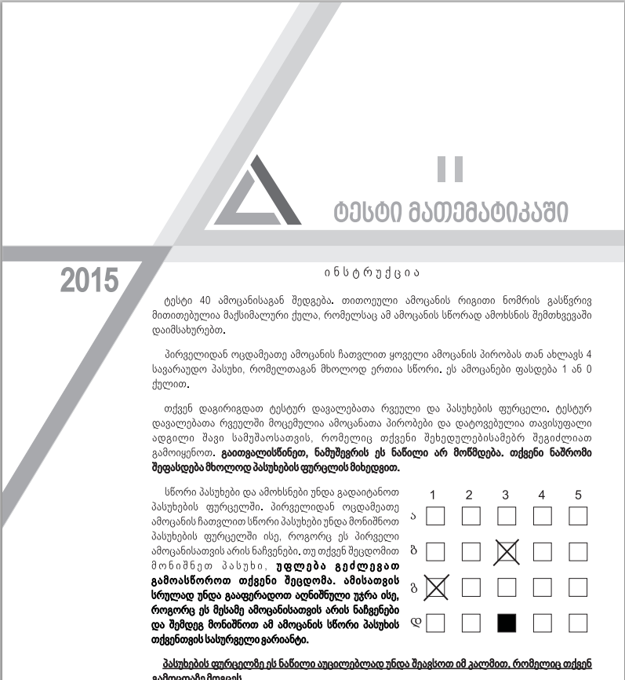
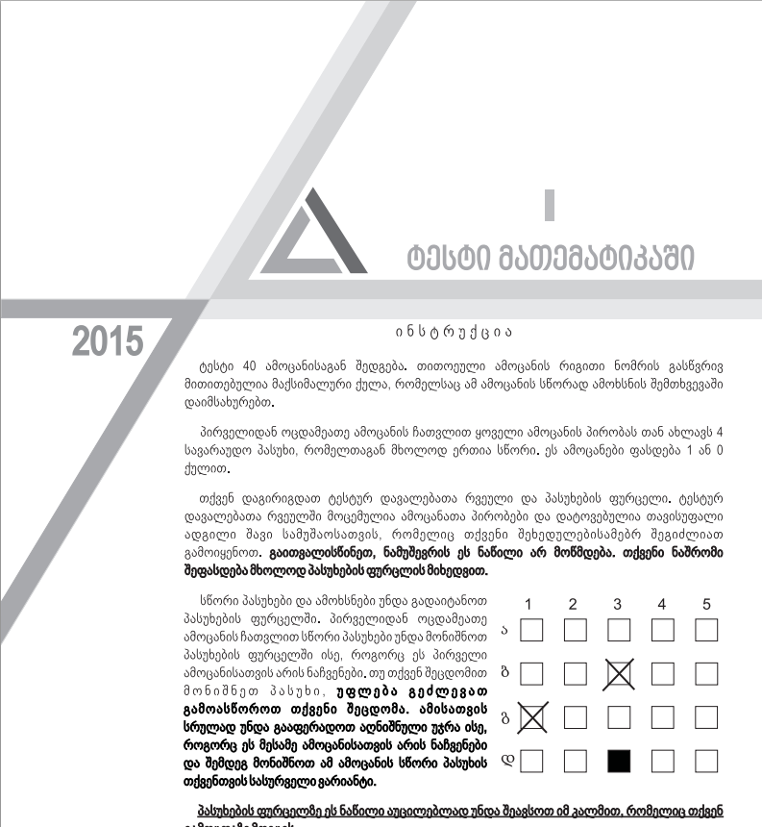
მათემატიკა
საშუალო ქულა - 23,83 საშუალო სირთულე * - 40,39
*ტესტის საშუალო სირთულე – ტესტის საშუალო ქულა გაყოფილი ტესტის მაქსიმალურ ქულაზე და გამრავლებული 100-ზე.

Slide 5

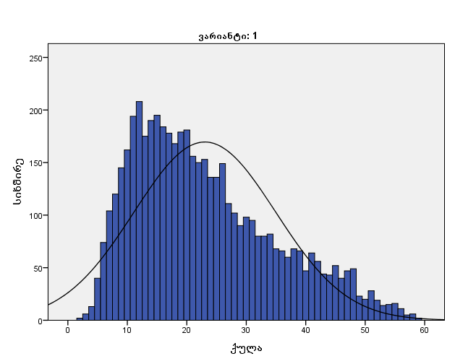
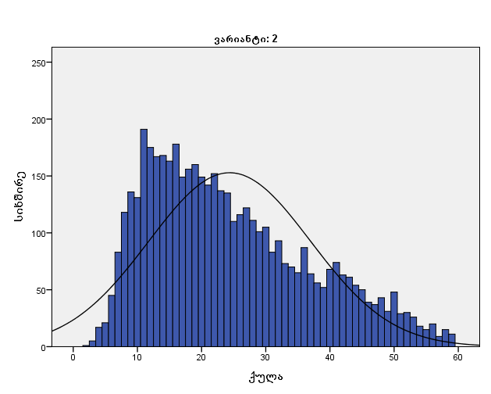
სიხშირეთა განაწილება ქულების მიხედვით
≈ 28,0%
≈ 26,1%

Slide 6
სიხშირეთა განაწილება ქულების მიხედვით
ვარიანტი 1
ვარიანტი 2
0-20 ქულა
48,96%
45,84%
21-40 ქულა
39,56%
40,22%
41-59 ქულა
11,47%
13,94%

Slide 7
სიხშირეთა განაწილება
ვარიანტი 1
ვარიანტი 2

Slide 8

შეფასებისა და გამოცდების ეროვნული ცენტრი გისურვებთ წარმატებას!

